Slide 1
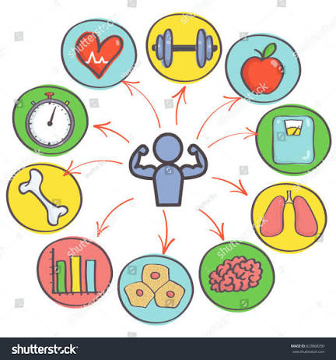
TERVEYTTÄ EDISTÄVÄ LIIKUNTA
KPL 4

Slide 2

Tavoitteet
Osaat kertoa, miten liikunta vaikuttaa ihmisen kehoon ja sen toimintaan (fyysinen terveys).
Osaat kertoa, miten liikunta vaikuttaa ihmisen psyykkiseen- ja sosiaaliseen terveyteen.
Käsitteiden hallinta: terveysliikunta, fyysinen toimintakyky ja endorfiini
Tunnet nuorten terveysliikuntasuosituksen ja tiedät, miksi se on tehty.

Slide 3

LUE KAPPALE 4

Slide 4
Täydennä lauseet
Ihmisen hyvinvointi ja terveys määräytyy pitkälti hänen mukaan.
Terveellisiin elintapoihin kuuluu:
Yksi tärkeimmistä terveyttä ja hyvinvointia edistävistä elintavoista on jatkuva ja säännöllinen .
Päivittäin tapahtuva ja kohtalaisen raskas liikunta ilman liikkumisen aiheuttamia vaaroja on .
  Se sisältää arkiliikuntaa, mutta myös erilaisia liikuntalajeja
  Terveysliikuntaan sopivia lajeja: kävely, pyöräily, soutu, hiihto, uinti, juoksu.
elintapojensa
Ravitsemus, liikunta, uni ja lepo sekä päihteettömyys.
liikunta
terveysliikuntaa

Slide 5




Liikunnan vaikutukset kehoon ja sen toimintaan 1/2
💪Lihakset:
Lihasten voima ja kestävyys lisääntyy
Lihasten koko kasvaa
Lihashallinta/motorinen kontrolli paranee
🦴Luusto:
Luusto vahvistuu
Luuston tiheys paranee
🦵Nivelet:
Nivelten liikkuvuus ja toimintakyky paranee
🫀Sydän
Sydänlihas ja verenkierto vahvistuu ja sen pumppausteho paranee
Lihakset jaksavat tehdä raskasta työtä ja pystyvät työskennellä pitkään väsymättä
Luusto kestää rasitusta ja törmäyksiä paremmin ilman murtumia
Liikkuminen on helpompaa ja kivuttomampaa, kun nivelet ovat vahvat eikä niissä ole kireyttä.
Ihminen kestää fyysistä rasitusta entistä paremmin ja pidempään. Parempi verenkierto ja jaksaminen.

Slide 6



Liikunnan vaikutukset kehoon ja sen toimintaan 2/2
🫁Keuhkot:
Hengityselimistön toiminta ja hapenottokyky tehostuu
🧠Aivot:
Liikunta tuottaa mielihyvää (endorfiini)
Aivojen verenkierto tehostuu
Uusia hermoyhteyksiä syntyy
🔄Muuta:
Rasvan määrä kehossa vähenee
Vastustuskyky paranee
Auttaa rentoutumaan ja vähentämään stressiä
Parantaa kokonaisvaltaisesti elämänlaatua
Ihminen ei hengästy pienistä ponnisteluista ja jaksaa vastustaa väsymystä
Aivotoiminta aktivoituu: Muisti ja oppiminen tehostuvat, mieliala paranee.
Paino pysyy hallinnassa ja ihminen sairastuu entistä harvemmin tarttuviin tauteihin (flunssa, kuume)

Slide 7
FYYSINEN TOIMINTAKYKY
Mitä fyysinen toimintakyky tarkoittaa? Määrittele käsite vihkoon ja kerro, miten se liittyy liikuntaan.
  Fyysinen toimintakyky tarkoittaa elimistön kykyä selviytyä ponnisteluja vaativista päivittäisistä tehtävistä, kuten koulumatkoista, peseytymisestä, lumitöistä, siivoamisesta, koiran ulkoilutuksesta jne.
  Ihmisen keho ja fyysinen toimintakyky eivät pysy kunnossa, ellei niitä rasiteta liikunnan avulla.
TOTTA VAI TARUA???
Toiminta kyky varastoituu.
TARUA!!
  Toimintakyky ei varastoidu, joten kehoa pitää rasittaa säännöllisesti. Jos lopetat liikkumisen kokonaan → saavutetut hyödyt alkavat pikkuhiljaa kadota.
  Toimintakyky on biologinen ominaisuus, johon pätee sääntö: Use it or lose it (Käytä tai menetä).

Slide 8
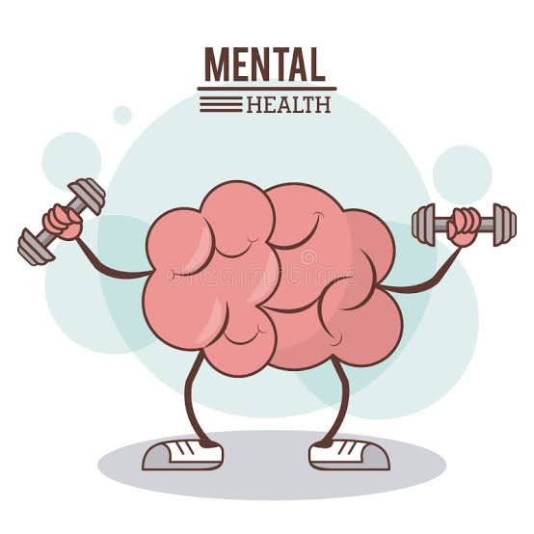
Liikunta ja psyykkinen terveys
Kun liikkuminen on hauskaa ja mielekästä, sen avulla pääsee irti arjen asioista.
Liikunnassa koetut tunteet voivat helpottaa ja tasapainottaa oloa sekä rentouttaa.
Liikunta vähentää stressiä ja jännitystä.
Liikunta vähentää ja ehkäisee masennusta ja ahdistusta.
Liikunnan nautinnon saavat aikaan myönteiset kokemukset → kehittyminen, onnistumiset
  Myönteisen liikuntakokemuksen jälkeen tulee hyvä olo. Mistä tämä hyvä olo fysiologisesti johtuu?
    Sen aiheuttaa aivoista vapautuva mielihyvää tuottava aine, endorfiini. Eniten sitä vapautuu rasittavissa liikuntasuorituksissa, joista itse nauttii. Esimerkiksi tiukka futispeli, hyvä treeni punttisalilla tai raskas lenkki.
Onnistumisen kokemukset liikunnassa lisäävät itseluottamusta ja sitä kautta uskoa omiin kykyihin ja mahdollisuuksiin oppia.
Aivotoiminta aktivoituu
  Tiedon kulku aivojen osissa tehostuu ja oppiminen paranee
  Muisti paranee
  Keskittymiskyky ja pitkäjänteisyys paranee

Slide 9

Liikunta ja sosiaalinen terveys
Liikunta aloitetaan usein liikuntaryhmässä kaverin kanssa.
Tilaisuus tutustua uusiin ihmisiin ja toimia muiden kanssa.
Liikkuminen tutussa ryhmässä vahvistaa ihmissuhteita ja antaa mahdollisuuden tavata kavereita vapaa-ajalla.
Hyvä joukkuehenki luo yhteisöllisyyttä, turvallisuutta ja itseluottamusta.
Yhdessä liikkuminen kannustaa jatkamaan ja tekemään parhaansa.
Onnistumisen ilo ja voiton tunne vahvistuvat, kun niistä iloitaan yhdessä.
Toisaalta liikunta tarjoaa mahdollisuuden harjoitella vastoinkäymisten sietämistä. Pettymysten ja tappioiden sietäminen voi olla helpompaa ryhmässä, turvallisessa seurassa, kun vertaistukea on lähellä.

Slide 10
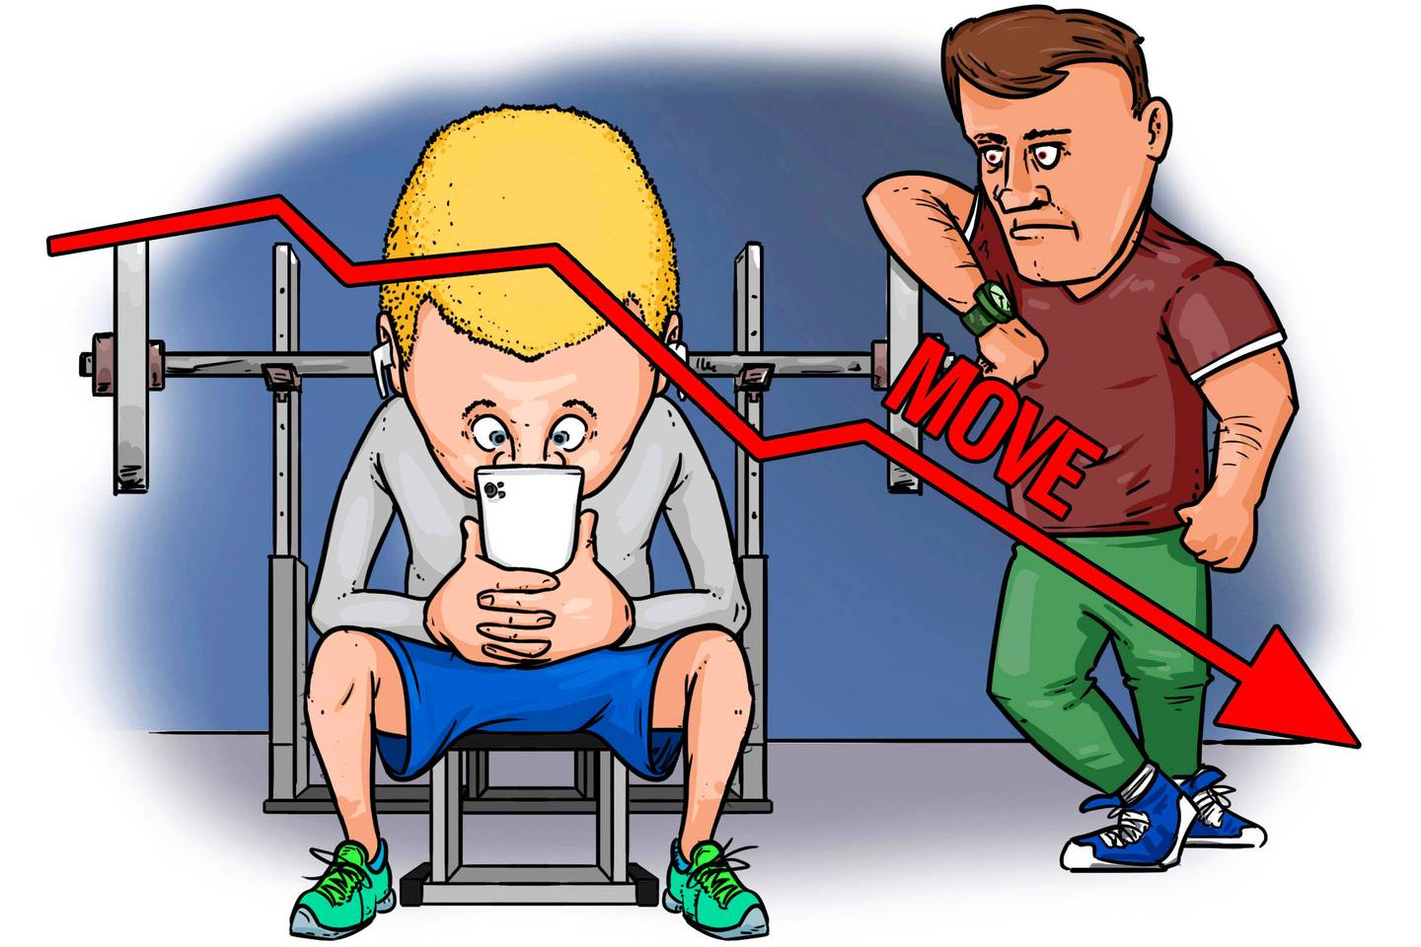
LIIKUNTASUOSITUKSET
Tutkimusten mukaan nuoret arvostavat terveyttä ja tietävät liikunnan edistävän sitä
Siitä huolimatta vain 37% peruskouluikäisistä liikkuu liikuntasuositusten mukaan (2024).
8-luokkalaisista 40% fyysinen toimintakyky on niin huonossa kunnossa niin, että se vaikuttaa terveyteen ja arjessa jaksamiseen. (2025).
Liikuntasuositukset ohjaavat lapsia, nuoria, aikuisia ja vanhuksia liikkumaan terveyden kannalta riittävästi
  Nämä käytiin 7-luokalla läpi (OPPIKIRJASSA VANHAA TIETOA)

Slide 11
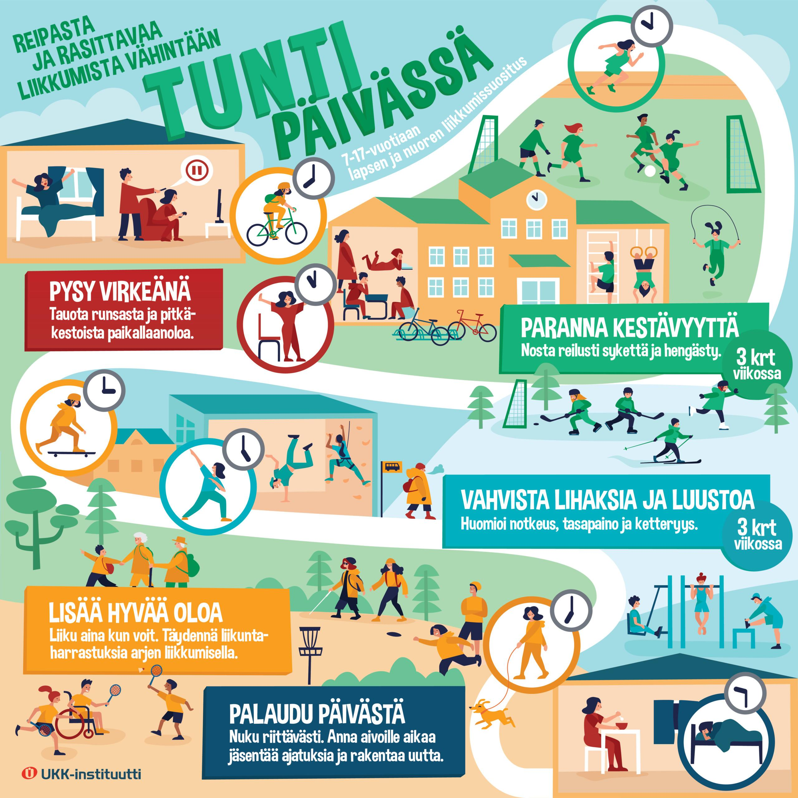
Esim. reipas kävely, hölkkä, pyöräily, uinti, hiihto
Esim. pallopelit, kuntosali, tanssi, voimistelu, skeittaus, laskettelu, venyttely, trampoliinihyppely, kiipeily
Reipasta ja rasittavaa liikuntaa vähintään tunti päivässä.

Slide 12
Läksy
Kpl 4 / 16 – Terveyttä edistävä liikunta
Kappaleen tehtävät 1 ja 2
T1 Miksi päivittäinen liikunta on tarpeellista? Luettele vähintään kaksi fyysiseen, psyykkiseen ja sosiaaliseen terveyteen liittyvää syytä.
FYYSINEN TERVEYS
Fyysinen toimintakyky pysyy kunnossa
Lihasten voima ja kestävyys paranee
Luusto vahvistuu
Nivelten liikkuvuus paranee
Sydänlihas vahvistuu ja hapenottokyky paranee
Vastustuskyky paranee
PSYYKKINEN TERVEYS
Pääsee irti arjen asioista
Rentouttaa mieltä / tasapainottaa tunne-elämää
Hyvä olo → endorfiini
Onnistumiset lisäävät itseluottamusta ja uskoa omiin kykyihin
Aivotoiminta aktivoituu → oppiminen tehostuu (muisti, keskittyminen, sinnikkyys)
SOSIAALINEN TERVEYS
Mahdollistaa sosiaalisten suhteiden luomisen
Vahvistaa ystävyyssuhteita
Ehkäisee yksinäisyyttä
Yhteistyötaidot/sosiaaliset taidot kehittyvät
Yhteisöllisyys lisääntyy

